Slide 1
A VÍZ FELHASZNÁLÁSA

Slide 2
A népesség és a vízkészlet megoszlása

Slide 4
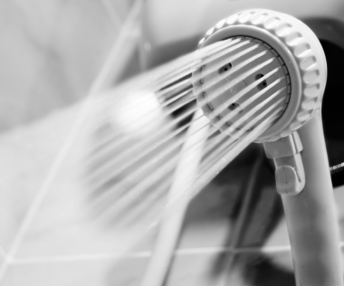
A Víz Felhasználása
Fürdés
WC
Takarítás
Étel előkészítés
Fagyasztás
Tűzvédelem
Ipari célok
Iható víz =Hordozható víz
©iStockphoto.com
Notes:
Manapság szinte minden kereskedelmi, ipari vagy lakóépületnek vízellátással kell rendelkeznie. A vizet olyan célokra is használják, mint fürdés, WC-k, tisztítás, ételkészítés, hűtés, tűzvédelem és ipari folyamatok.

Slide 5
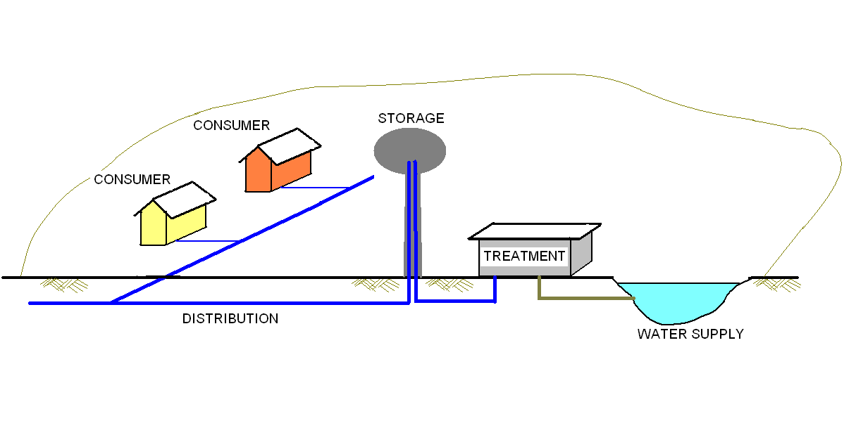
Vízellátó rendszer
Notes:
Egyes építőmérnökök felelősek olyan rendszerek megtervezéséért, amelyek megbízható és tiszta vízellátást biztosítanak.
A vízellátó rendszer a vízforrásnál kezdődik. A vizet egy kezelőbe szállítják, ahol a vizet kezelik a biztonságos ellátás érdekében. A kezelés után a vizet egy tárolóhelyre (például egy víztoronyba) vezetik, ahol a jövőbeli igények érdekében tárolják. Vízcsap kinyitásakor vagy tűzoltó készülék aktiválásakor a víz az elosztórendszeren keresztül kerül a fogyasztóhoz.

Slide 6
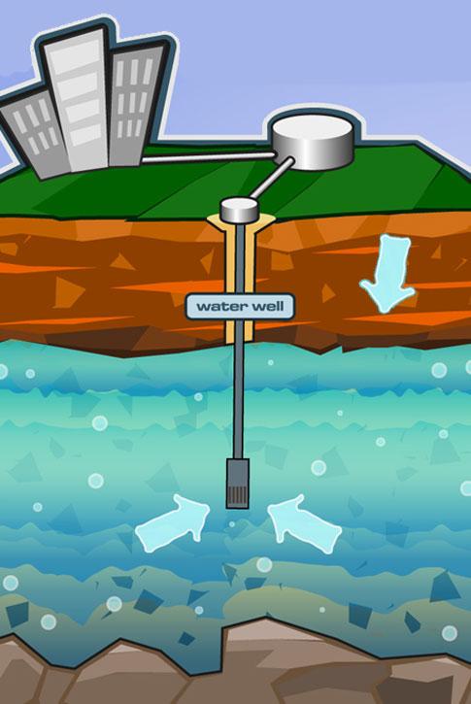
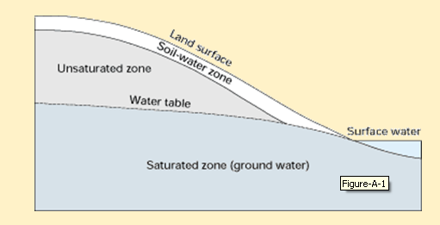
Vízforrások
Víztartó rétegek (Talajvíz)
  Az ívóvíz elsődleges forrása
  Porózus konszolidált kőzet vagy nem konszolidált talaj
  Talajvíz kitölti a lyukakat
  A víz ellátáshoz használt kutak és szivattyúk
Aquifer
This image was reproduced from groundwater.org with the permission of The Groundwater Foundation. © 2010 The Groundwater Foundation. All Rights Reserved
Courtesy USGS at http://pubs.usgs.gov/circ/circ1139/htdocs/boxa.htm

Slide 7
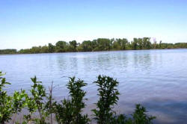
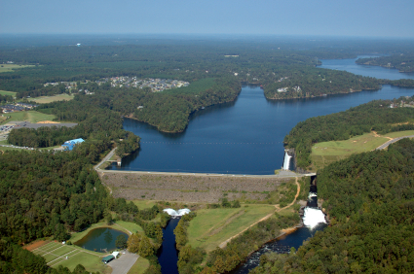
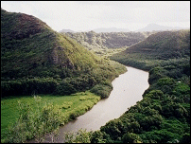
Vízforrások
Felszíni Víz
  Tavak, tározók, folyók
  Gátakkal körülvett folyók, hogy tározók jöjjenek létre
  A tározók tárolják az erős esőzés során összegyűlt vizet
Courtesy USDA http://www.ks.nrcs.usda.gov/news/highlights/2006_april.html
©iStockphoto.com
Courtesy NASA http://www.ghcc.msfc.nasa.gov/surface_hydrology/water_management.html
Lake Tuscaloosa Dam

Slide 8
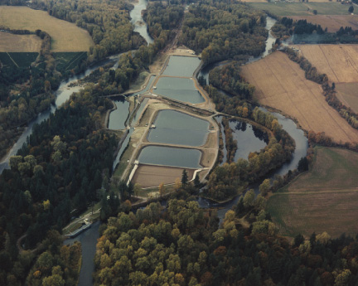
Vízkezelés
A kezelés mértéke a forrás minőségétől függ
A talajvíz kevesebb kezelést igényel, mint a felszíni víz
Courtesty USGS http://pubs.usgs.gov/fs/2004/3069/
Salem városának vízkezelő létesítménye. Az ivóvíz az Észak-Santiam folyótól származik.
Notes:
A vízkezelés módja és az üzem mérete a vízellátás minőségétől és a vízigénytől függ. Általában a talajvíz kevesebb kezelést igényel, mint a felszíni vizet, mivel a felszíni vizek több szennyeződésnek vannak kitéve. Egyes magán kutak forrásaiból származó víz nem igényel kezelést.

Slide 9
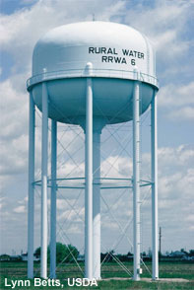
Víztározó
A tározó szivattyúzása
  Tartály
  Víznyomás
    psi
    1 psi = 2.31 láb víz
NOAA http://www.csc.noaa.gov/alternatives/infrastructure.html
Notes:
A kezelt vizet tárolótartályba pumpálják. Tárolótartály gyakran emelkedett. A tároló tartály két célt szolgál.
Tárolja a vizet, amíg szükség van rá ami csökkenti a kezelésilétesítmény csúcsigényét.
A megemelt víztartályok nyomást keltenek a vízelosztó rendszerben.

Slide 10
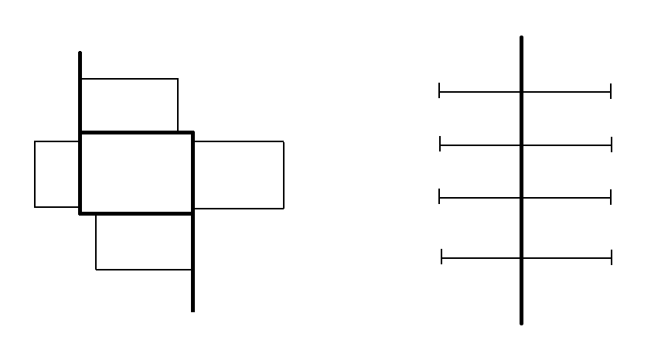
Vízelosztó rendszer
Vízvezetékekből, szerelvényekből , szelepekből, szervízvezetékekből , mérőkből és tűzcsapokból áll
Hurok rendszer kívánatosabb mint a elágazó rendszer
  Szigetelő szelepek
  A víz egynél több irányba folyik
HUROK
RENDSZER
ÁGAZATI RENDSZER
Notes:
A vízelosztó rendszer magában foglalja az összes vízvezetéket és a vízvezetékekhez kapcsolódó alkatrészeket.
Alapvetően két különböző elosztórendszer-konfiguráció létezik: hurokrendszerek és elágazó rendszerek.
A hurokrendszerek inkább kívánatosak, mert redundanciát biztosítanak. Ha szivárgás fordul elő egy hurokrendszerben, a telepített szigetelőszelepek felhasználhatók egy kis terület bezárására a szivárgás közelében, de lehetővé teszik, hogy a rendszer többi része továbbra is vízellátást biztosítson. Egy elágazó rendszerben a szivárgás kijavításához az egész rendszert le kell állítani.
Ezenkívül a hurokrendszer lehetővé teszi, hogy a víz egynél több irányból folyjon, ami csökkentheti az elágazó rendszerben érezhető negatív hatást, amikor az áramlási igény csökkenti a nyomást és az áramlási sebességet.

Slide 11
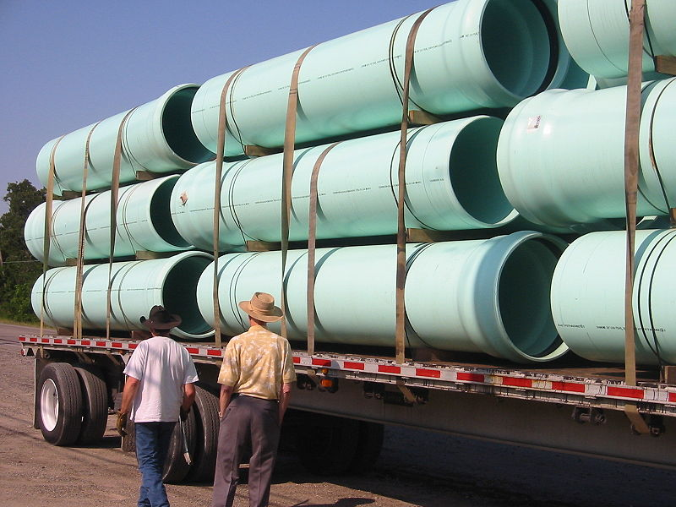
Vízelosztó rendszer
Tipikus új rendszercső
  Termoplasztikus vagy gömbgrafitos vas
  Vasbeton nagyobb hálózatokon
Régebbi rendszercső
  Öntöttvas vagy azbesztcement
Tipikus eloszlási nyomás : 65 – 75 psi
150 psi-nél kevesebbre tervezték
wikimedia
Notes:
Az új rendszereket gyakran hőre lágyuló vagy elasztikus vascsövekkel építik fel. Mivel a rendszer hatékonysága a csövek sima belső felületétől függ, néha cementbélést vagy bevonatot használnak a vascsövekhez kapcsolódó pontozások és korrózió csökkentésére. Nagyobb átmérőjű vízvezetékeknél vasbeton csöveket gyakran használnak.
Az öntöttvas csövek és az azbesztcement csövek a múltban népszerűek voltak a vízelosztó rendszerekben, így ezekkel az anyagokkal találkozhattok, ha régebbi meglévő rendszerekhez kötnek.
Az elosztórendszer ajánlottnyomása 65 - 75 psi. A 150 psi feletti nyomás szivárgást és a rendszer károsodását okozhatja.

Slide 12
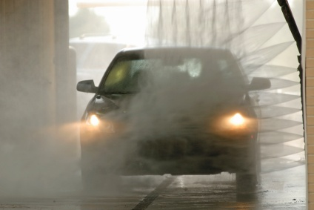
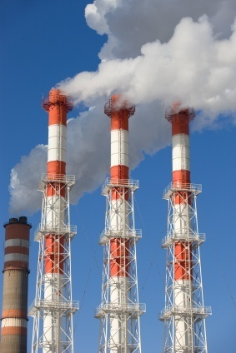
Fogyasztó
Lakossági-,Kereskedelmi-és ipari létesítmények
Lakossági
  Min. eloszlásnyomás = 40 psi
  Max. elosztási nyomás = 80 psi
    Nyomáscsökkenő szelep
Kereskedelmi vagy ipari létesítmények
  Szükségessé válhat a nagyobb nyomás
  A szivattyúk növelhetik a nyomást
©iStockphoto.com
©iStockphoto.com
Notes:
A vízellátó rendszernek minden fogyasztót megfelelő módon ki kell szolgálnia, ideértve a lakossági, kereskedelmi és ipari létesítményeket is. A víznyomás, áramlási sebesség és igényigényes időtartamok a felhasználók között jelentősen eltérhetnek.
Lakossági fogyasztók számára a szükséges minimális elosztási nyomás 40 psi. A 60 psi feletti nyomást magasnak tekintik. Mivel növeli az áramlási sebességet, a magas víznyomás növeli a vízfelhasználást (pazarlás) és fokozhatja az energiafelhasználást (a fölösleges víz melegítése miatt). Ezenkívül a magas víznyomás károsíthatja a készülékeket és a berendezéseket, és gyorsabb elhasználódást okozhat. A kódok gyakran nyomáscsökkentő szelepeket igényelnek a szervizmérőn, ha az elosztási nyomás meghaladja a 80 psi-t.

Slide 13
Játssz kahoot quiz:
https://create.kahoot.it/details/uses-of-water-and-water-footprint/766ed4bd-88c8-41d9-958f-4b5701636815
http://tiny.cc/ljoa4y

